Slide 1
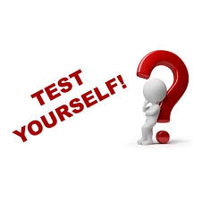

Slide 2
Заняття №4
Тест для самоконтролю №4
Тема: «My Day»

Slide 3
Рекомендації
щодо виконання тесту для самоконтролю
перед виконанням тесту спочатку переглянь вивчений теоретичний матеріал та лексичний матеріал у словнику до заняття №4;
тобі пропонується 10 слайдів, в яких необхідно обрати, яке дієслово утворить вірне словосполучення;
не поспішай, поміркуй над завданням, кожне із завдань оцінюється в 1 бал;
перед тим як перейти до наступного слайду, ти побачиш правильну відповідь
Бажаю успіхів!

Slide 4
meet
have
go
stay
make
do

Slide 5
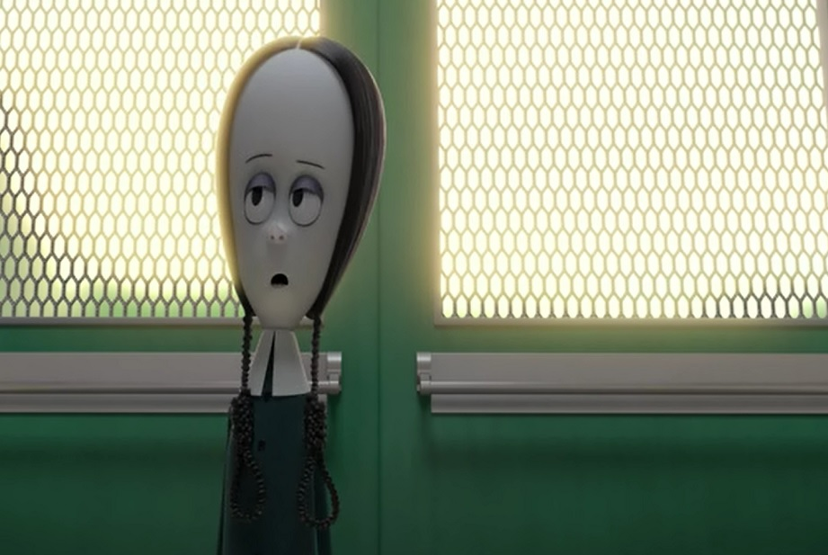
go
?
to
school

Slide 6
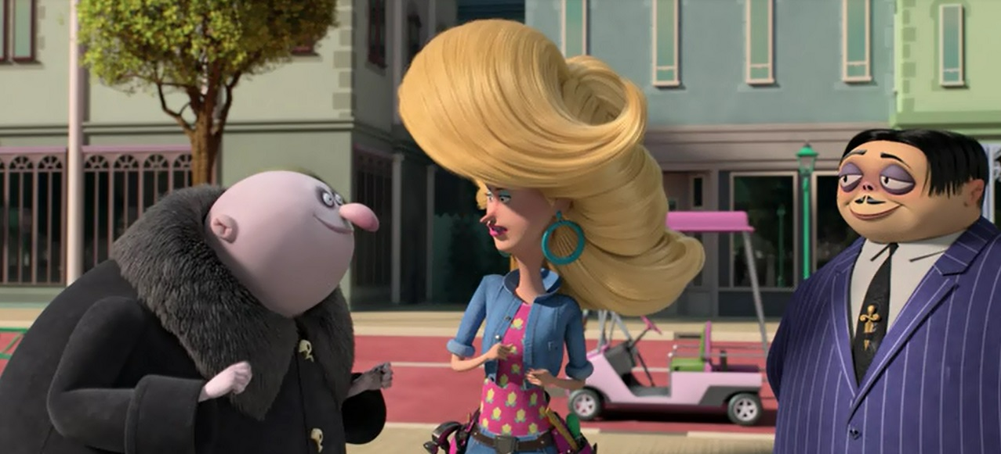
meet
?
new
people

Slide 7
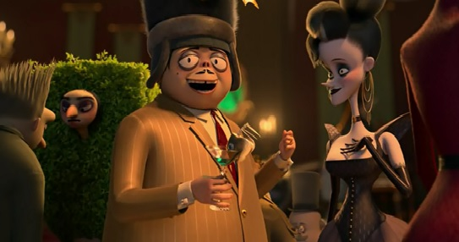
have
?
a
party

Slide 8
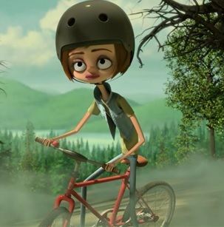
do
?
sports

Slide 9
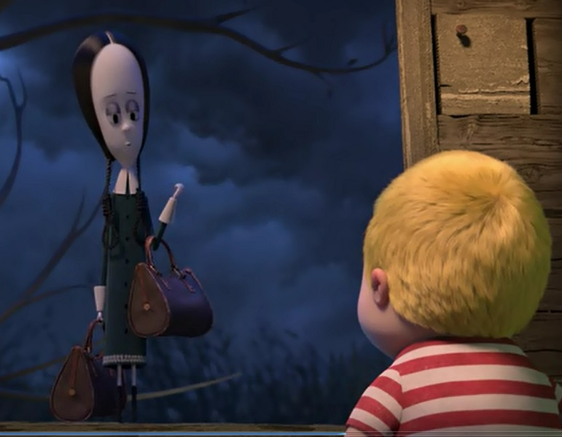
go
?
out

Slide 10
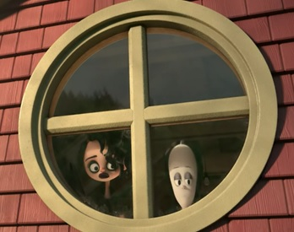
stay
?
in

Slide 11
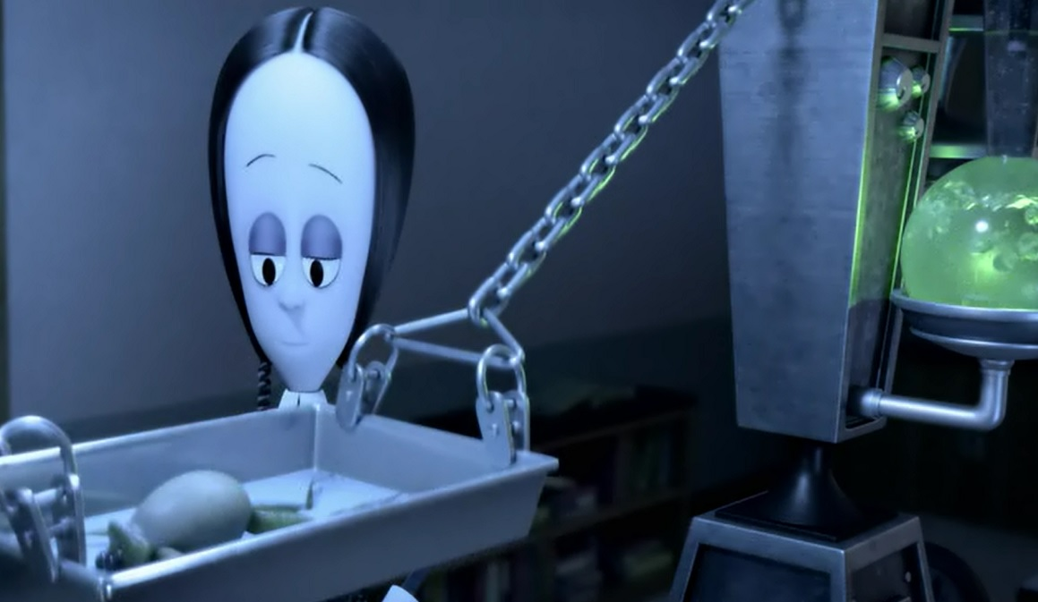
?
do
experiments

Slide 12
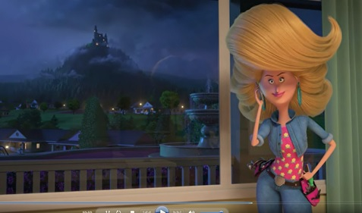
make
?
plans

Slide 13
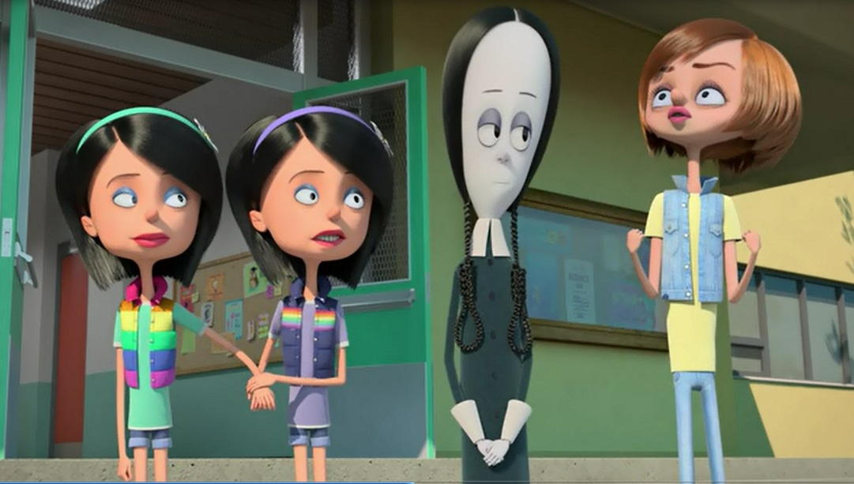
meet
?
friends

Slide 14
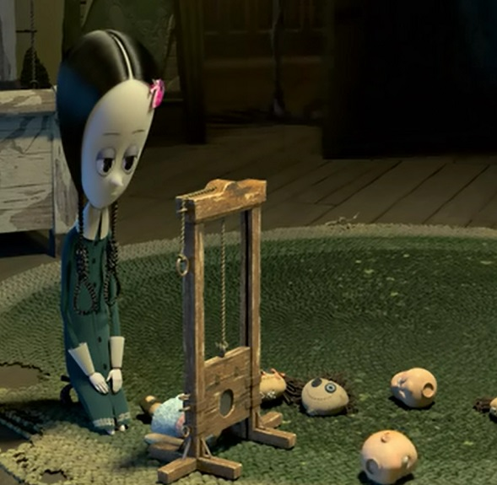
do
?
nothing

